Slide 2
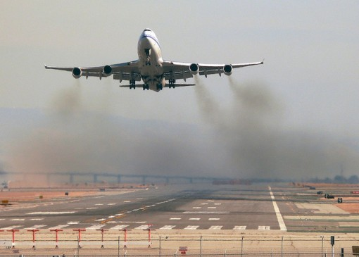
আজকের পাঠে সবাইকে স্বাগত জানাচ্ছি।

Slide 3
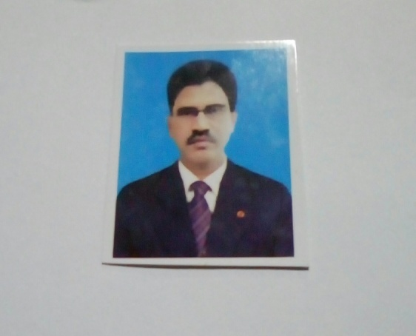
শ্রেণি- পঞ্চম,
বিষয়- প্রাথমিক বিজ্ঞান,
অধ্যায়- ৪ (বায়ু),
পাঠের শিরোনাম- বায়ু দূষণ,
সময়ঃ ৪০ মিনিট।
মোঃসাইফুল ইসলাম
প্রধানশিক্ষক,
কুকরারাই সরকারী প্রাথমিক বিদ্যালয়,
বাজিতপুর, কিশোরগঞ্জ।
মোবাইল নং-০১৭১৮৭৭৯৮৭০
ইমেইলঃ si658611@gmail.com
শিক্ষক পরিচিতি
পাঠ পরিচিতি

Slide 4
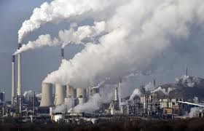
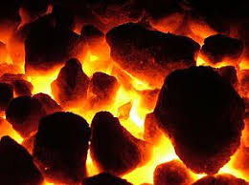
বায়ু দূষণ।
ছবিতে কী কী দেখা যাচ্ছে?

Slide 5
আজকের পাঠ
বায়ু দূষণ।

Slide 6
শিখনফল
৫.২.১ বায়ু দূষণের উদাহরণ দিতে পারবে।
৫.২.২ বায়ু দূষণের কারণ বলতে পারবে।
৫.২.৩ দূষিত বায়ু কীভাবে স্বাস্থ্যের জন্য ক্ষতিকর তা বলতে পারবে।

Slide 7
ছবিতে কী কী দেখা যাচ্ছে?
এগুলো হচ্ছে বায়ু দূষণের কারণ।
কল কারখানার ধোঁয়া
কয়লা পোড়ানো

Slide 8
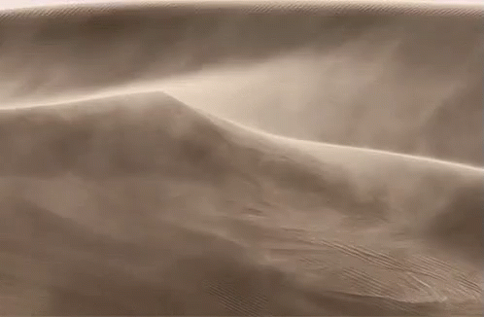
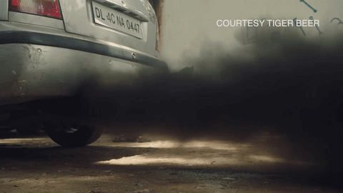
ছবিতে কী কী দেখা যাচ্ছে?
এগুলো হচ্ছে বায়ু দূষণের কারণ।
ধূলি ঝড়
গাড়ির ধোঁয়া

Slide 9
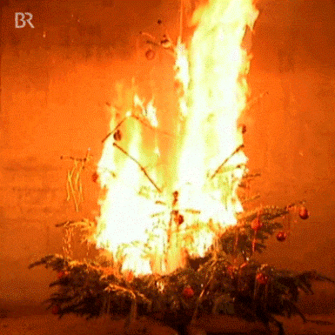
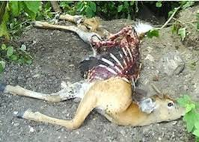
এগুলো হচ্ছে বায়ু দূষণের কারণ।
ছবিতে কী কী দেখা যাচ্ছে?
অযথা আগুন জ্বালানো
মৃত প্রাণীদেহের দুর্গদ্ধ

Slide 10
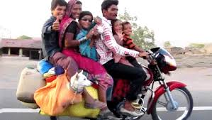
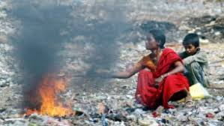
ছবিতে কী কী দেখা যাচ্ছে?
এগুলো হচ্ছে বায়ু দূষণের কারণ।
অতিরিক্ত জনসংখ্যা
আগুন পোহানো

Slide 11
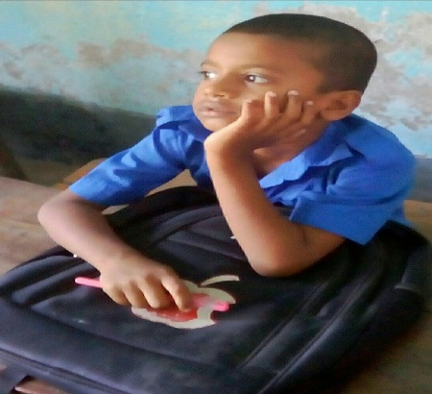
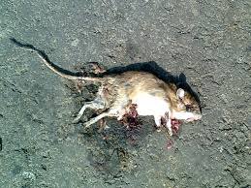
একাকী কাজ
ছবিটি সম্পর্কে দুইটি বাক্য লিখ?

Slide 12
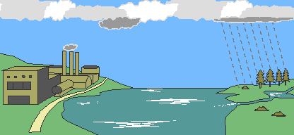
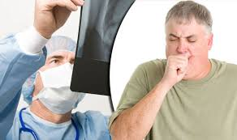
ছবিতে কী কী দেখা যাচ্ছে?
এগুলো হচ্ছে মানুষের স্বাস্থ্য ও পরিবেশের উপর বায়ু দূষণের প্রভাব।
এসিড বৃষ্টি
শ্বাস জনিত রোগ

Slide 13
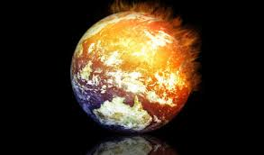
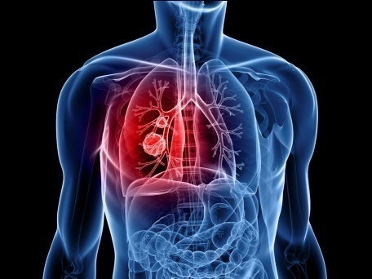
ছবিতে কী কী দেখা যাচ্ছে?
এগুলো হচ্ছে মানুষের স্বাস্থ্য ও পরিবেশের উপর বায়ু দূষণের প্রভাব।
বিশ্ব উষ্ণায়ন
ফুসফুসের ক্যান্সার

Slide 14
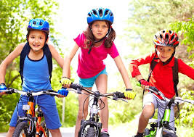
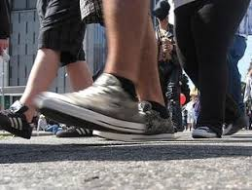
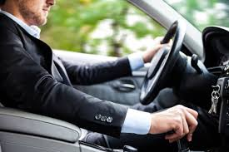
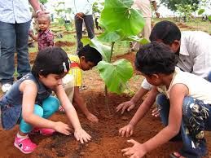
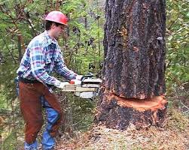
আমরা কী কী উপায়ে বায়ু দূষণ রোধ করতে পারি?
গাড়ি চড়ার পরিবর্তে সাইকেল বা পায়ে হেঁটে।
গাছ লাগিয়ে ও গাছ না কেটে।

Slide 15
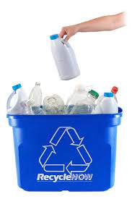
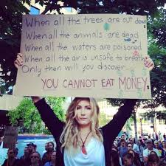
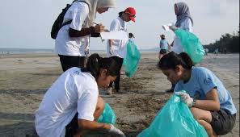
আমরা কী কী উপায়ে বায়ু দূষণ প্রতিরোধ করতে পারি?
প্রচার-প্রচারণা।
রিসাইকেল করা।
জনসচেতনতা

Slide 16
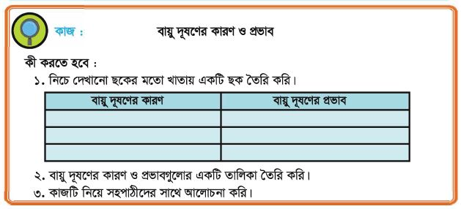
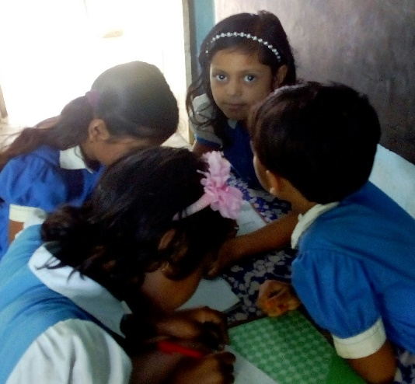
দলগত কাজ

Slide 17
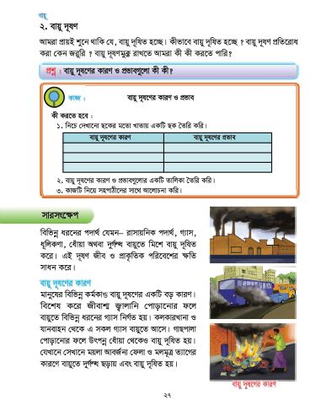
পাঠ্য বই সংযোগ
তোমার প্রাথমিক বিজ্ঞান বইয়ের ২৭ নং পৃষ্ঠা খুলে মনযোগ সহকারে পড়।

Slide 18
মূল্যায়ন
সঠিক উত্তরটি খাতায় লেখঃ
(১)
তোমাদের গ্রামে রান্নার কাজে অনেক কাঠ ব্যবহার করা হয়। এতে পরিবেশের কোন উপাদানটি দূষণের সম্ভাবনা রয়েছে?
(ক) মাটি
(খ) বায়ু
(গ) পানি
(ঘ) শব্দ
(২)
ইমাদের পুকুরে গৃহস্থালির বর্জ্য ও অবর্জনা ফেলায় প্রচুর মাছ মারা গেছে। মাছ থেকে দুর্গন্ধ এর কারণে নিচের কোনটি দূষিত হয়?
(ক) পানি দূষণ
(খ) মাটিদূষণ
(গ) শব্দদূষণ
(ঘ) বায়ু দূষণ
(৩)
বায়ু দূষণের মানুষ্য সৃষ্ট কারণ কোনটি?
(ক) নদীতে গোছল করা
(খ) যানবাহনের ধোঁয়া
(গ) নদীর উপর ব্রীজ নির্মাণ
(ঘ) নদীতে ময়লা ফেলা
(৪)
তোমার এলাকায় অনেক কল-কারখানা রয়েছে। কলখানার ধোঁয়ার কারণে কোন রোগটি হতে পারে?
(ক) আমাশয়
(খ) শ্বাস জনিত রোগ
(গ) ডেঙ্গু
(ঘ) কলেরা

Slide 19
সংক্ষিপ্ত প্রশ্নোত্তর
বায়ু দূষণ কাকে বলে?
বায়ু দূষণের কারণে হয় এমন ২ টি রোগের নাম লেখ।

Slide 20
তোমার এলাকায় বায়ু দূষণের ৫ টি কারণ লেখ।

Slide 21
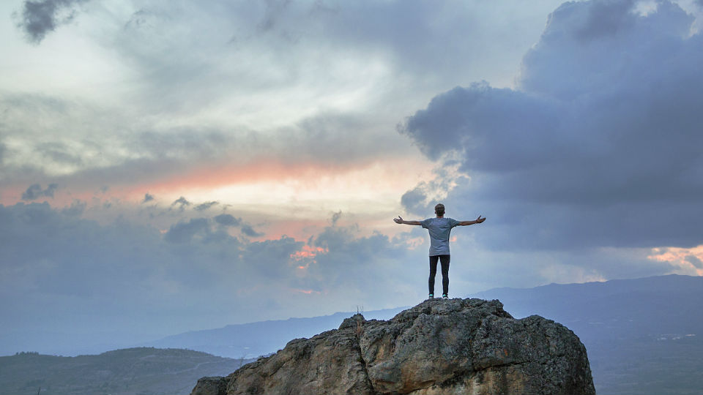
সকলকে ধন্যবাদ----- আজকের
পাঠ এখানেই
শেষ।

Slide 22
সম্মানিত শিক্ষকবৃন্দ প্রতি স্লাইডের নিচে পাঠটি কিভাবে শ্রেণিকক্ষে উপস্থাপন করতে হবে তার প্রয়োজনীয় নির্দেশনা স্লাইডের নিচে Note আকারে দেয়া আছে । পাঠটি উপস্থাপনের আগে পাঠ্যপুস্তকের সংশ্লিষ্ট পাঠের সাথে মিলিয়ে নিতে অনুরোধ করা হলো ।
পাশাপাশি আপনাদের নিজস্ব চিন্তা-চেতনা দ্বারা পাঠ উপস্থাপন আরও বেশি ফলপ্রসূ করতে পারবেন বলে আশা করছি । সবশেষে সবাইকে মতামত ও রেটিং দেওয়ার অনুরোধ করছি। ধন্যবাদ।

